Slide 1

Государственное автономное учреждение дополнительного профессионального образования Ярославской области
Институт развития образования
Организация внеурочной деятельности
по спортивно-оздоровительному направлению
Щербак Александр Павлович
заведующий кафедрой физической культуры
и безопасности жизнедеятельности,
кандидат педагогических наук, доцент

Slide 2

Организация внеурочной деятельности по спортивно-оздоровительному направлению
ФГОС начального общего образования
17. В целях обеспечения индивидуальных потребностей обучающихся в образовательной программе начального общего образования предусматриваются: … внеурочная деятельность.
19.5. Рабочие программы учебных предметов, курсов, в том числе внеурочной деятельности должны обеспечивать достижение планируемых результатов освоения основной образовательной программы начального общего образования.
Рабочие программы … курсов, в том числе внеурочной деятельности разрабатываются на основе требований к результатам освоения основной образовательной программы начального общего образования с учетом программ, включенных в ее структуру.
Рабочие программы курсов внеурочной деятельности должны содержать:
1) результаты освоения курса внеурочной деятельности;
2) содержание курса внеурочной деятельности с указанием форм организации и видов деятельности;
3) тематическое планирование.

Slide 3
Организация внеурочной деятельности по спортивно-оздоровительному направлению
ФГОС начального общего образования
19.10. План внеурочной деятельности является организационным механизмом реализации основной образовательной программы начального общего образования.
План внеурочной деятельности обеспечивает учет индивидуальных особенностей и потребностей обучающихся через организацию внеурочной деятельности. Внеурочная деятельность организуется по направлениям развития личности (спортивно-оздоровительное, духовно-нравственное, социальное, общеинтеллектуальное, общекультурное) в таких формах как художественные, культурологические, филологические, хоровые студии, сетевые сообщества, школьные спортивные клубы и секции, конференции, олимпиады, военно-патриотические объединения, экскурсии, соревнования, поисковые и научные исследования, общественно полезные практики и другие формы на добровольной основе в соответствии с выбором участников образовательных отношений.
План внеурочной деятельности организации, осуществляющей образовательную деятельность определяет состав и структуру направлений, формы организации, объем внеурочной деятельности для обучающихся при получении начального общего образования (до 1350 часов за четыре года обучения) с учетом интересов обучающихся и возможностей организации, осуществляющей образовательную деятельность.
Организация, осуществляющая образовательную деятельность самостоятельно разрабатывает и утверждает план внеурочной деятельности.

Slide 4
Организация внеурочной деятельности по спортивно-оздоровительному направлению
ФГОС основного общего образования
13. Основная образовательная программа основного общего образования реализуется образовательным учреждением через урочную и внеурочную деятельность с соблюдением требований государственных санитарно-эпидемиологических правил и нормативов.
Внеурочная деятельность организуется по направлениям развития личности (духовно-нравственное, физкультурно-спортивное и оздоровительное, социальное, общеинтеллектуальное, общекультурное) в таких формах, как кружки, художественные студии, спортивные клубы и секции, юношеские организации, краеведческая работа, научно-практические конференции, школьные научные общества, олимпиады, поисковые и научные исследования, общественно полезные практики, военно-патриотические объединения и т. д.
Формы организации образовательного процесса, чередование урочной и внеурочной деятельности в рамках реализации основной образовательной программы основного общего образования определяет организация, осуществляющая образовательную деятельность

Slide 5
Организация внеурочной деятельности по спортивно-оздоровительному направлению
ФГОС основного общего образования
15. В целях обеспечения индивидуальных потребностей обучающихся в основной образовательной программе основного общего образования предусматриваются: … внеурочная деятельность.
18.2.2. Рабочие программы … курсов, в том числе внеурочной деятельности должны обеспечивать достижение планируемых результатов освоения основной образовательной программы основного общего образования.
Рабочие программы учебных предметов, курсов, в том числе внеурочной деятельности разрабатываются на основе требований к результатам освоения основной образовательной программы основного общего образования с учетом программ, включенных в ее структуру.
Рабочие программы курсов внеурочной деятельности должны содержать:
1) результаты освоения курса внеурочной деятельности;
2) содержание курса внеурочной деятельности с указанием форм организации и видов деятельности;
3) тематическое планирование.

Slide 6
Организация внеурочной деятельности по спортивно-оздоровительному направлению
ФГОС основного общего образования
18.3.1.2. План внеурочной деятельности обеспечивает учет индивидуальных особенностей и потребностей обучающихся через организацию внеурочной деятельности.
Внеурочная деятельность организуется по направлениям развития личности (спортивно-оздоровительное, духовно-нравственное, социальное, общеинтеллектуальное, общекультурное) в таких формах, как художественные, культурологические, филологические, хоровые студии, сетевые сообщества, школьные спортивные клубы и секции, юношеские организации, научно-практические конференции, школьные научные общества, олимпиады, поисковые и научные исследования, общественно полезные практики, военно-патриотические объединения и другие формы, отличные от урочной, на добровольной основе в соответствии с выбором участников образовательных отношений.
План внеурочной деятельности определяет состав и структуру направлений, формы организации, объем внеурочной деятельности на уровне основного общего образования (до 1750 часов за пять лет обучения) с учетом интересов обучающихся и возможностей организации, осуществляющей образовательную деятельность.
Организация, осуществляющая образовательную деятельность, самостоятельно разрабатывает и утверждает план внеурочной деятельности.

Slide 7
Организация внеурочной деятельности по спортивно-оздоровительному направлению
ФГОС среднего общего образования
13. Основная образовательная программа определяет цели, задачи, планируемые результаты, содержание и организацию образовательной деятельности при получении среднего общего образования и реализуется организацией, осуществляющей образовательную деятельность через урочную и внеурочную деятельность с соблюдением требований государственных санитарно-эпидемиологических правил и нормативов.
Внеурочная деятельность организуется по направлениям развития личности (спортивно-оздоровительное, духовно-нравственное, социальное, общеинтеллектуальное, общекультурное) в таких формах как художественные, культурологические, филологические, хоровые студии, сетевые сообщества, школьные спортивные клубы и секции, конференции, олимпиады, военно-патриотические объединения, экскурсии, соревнования, поисковые и научные исследования, общественно полезные практики и другие формы на добровольной основе в соответствии с выбором участников образовательных отношений.
Формы организации образовательного процесса, чередование урочной и внеурочной деятельности в рамках реализации основной образовательной программы определяет образовательное учреждение.

Slide 8
Организация внеурочной деятельности по спортивно-оздоровительному направлению
ФГОС среднего общего образования
15. В целях обеспечения индивидуальных потребностей обучающихся в основной образовательной программе предусматриваются: … внеурочная деятельность.
18.2.2. Рабочие программы … курсов, в том числе внеурочной деятельности должны обеспечивать достижение планируемых результатов освоения основной образовательной программы.
Рабочие программы учебных предметов, курсов, в том числе внеурочной деятельности разрабатываются на основе требований к результатам освоения основной образовательной программы с учетом программ, включенных в ее структуру.
Рабочие программы курсов внеурочной деятельности должны содержать:
1) результаты освоения курса внеурочной деятельности;
2) содержание курса внеурочной деятельности с указанием форм организации и видов деятельности;
3) тематическое планирование.

Slide 9
Организация внеурочной деятельности по спортивно-оздоровительному направлению
ФГОС среднего общего образования
18.3.2. План внеурочной деятельности.
В целях обеспечения индивидуальных потребностей обучающихся основная образовательная программа предусматривает внеурочную деятельность.
План внеурочной деятельности является организационным механизмом реализации основной образовательной программы.
План внеурочной деятельности определяет состав и структуру направлений, формы организации, объем внеурочной деятельности обучающихся при получении среднего общего образования (до 700 часов за два года обучения).
Организация, осуществляющая образовательную деятельность самостоятельно разрабатывает и утверждает план внеурочной деятельности.

Slide 10
Организация внеурочной деятельности по спортивно-оздоровительному направлению
Письмо Минобрнауки России от 18.08.2017 № 09-1672
«О направлении Методических рекомендаций по уточнению понятия и содержания внеурочной деятельности в рамках реализации основных общеобразовательных программ, в том числе в части проектной деятельности»
Под внеурочной деятельностью следует понимать образовательную деятельность, направленную на достижение планируемых результатов освоения основных образовательных программ (личностных, метапредметных и предметных), осуществляемую в формах, отличных от урочной.
Внеурочная деятельность является неотъемлемой и обязательной частью основной общеобразовательной программы.
Целью внеурочной деятельности является обеспечение достижения ребенком планируемых результатов освоения основной образовательной программы за счет расширения информационной, предметной, культурной среды, в которой происходит образовательная деятельность, повышения гибкости ее организации.
Внеурочная деятельность планируется и организуется с учетом индивидуальных особенностей и потребностей ребенка, запросов семьи, культурных традиций, национальных и этнокультурных особенностей региона.

Slide 11
Организация внеурочной деятельности по спортивно-оздоровительному направлению
Письмо Министерства просвещения РФ от 05.09.2018 № 03-ПГ-МП-42216
«Об участии учеников муниципальных и государственных школ РФ во внеурочной деятельности»
Согласно ФГОС основная образовательная программа образовательной организации реализуется через урочную и внеурочную деятельность.
План внеурочной деятельности в соответствии с ФГОС наряду с учебным планом является частью основной образовательной программы образовательной организации и обязателен к исполнению.
…согласно статье 43 Федерального закона учащиеся обязаны добросовестно осваивать образовательную программу, выполнять индивидуальный учебный план, в том числе посещать предусмотренные учебным планом или индивидуальным учебным планом учебные занятия, осуществлять самостоятельную подготовку к занятиям, выполнять задания, данные педагогическими работниками в рамках образовательной программы.

Slide 12


















Школьный спортивный клуб
как форма внеурочной деятельности учащихся по спортивно-оздоровительному направлению

Slide 13

Стратегия развития физической культуры и спорта в РФ на период до 2020 года
распоряжение Правительства Российской Федерации от 07 августа 2009 г. № 1101-р
Модернизация системы физического воспитания в школьных образовательных учреждениях:
- развитие спорта в образовательных учреждениях;
- создание условий и стимулов для расширения сети детско-юношеских спортивных клубов и спортивных команд, функционирующих на базе образовательных учреждений;
- сохранение обязательной формы физкультурного образования - для обучающихся в объеме не менее 3 часов в соответствии с ФГОС, существенное увеличение объема спортивной работы во внеурочное время для реализации необходимого недельного объема двигательного режима не менее 8 часов в неделю;
- совершенствование системы физкультурных и спортивных мероприятий для всех категорий обучающихся;
- создание в общеобразовательных учреждениях спортивных классов и классов с углубленным изучением предмета «Физическая культура»;
- создание в образовательных учреждениях детско-юношеских спортивных и туристских клубов (центров)

Slide 14

Федеральный закон
«О физической культуре и спорте в РФ»
от 4 декабря 2007 г. № 329-ФЗ
Школьный спорт - часть спорта, направленная на физическое воспитание и физическую подготовку обучающихся в общеобразовательных организациях, их подготовку к участию и участие в физкультурных мероприятиях и спортивных мероприятиях, в том числе в официальных физкультурных мероприятиях и спортивных мероприятиях
Военно-прикладные и служебно-прикладные виды спорта - виды спорта, основой которых являются специальные действия (в том числе приемы), связанные с выполнением военнослужащими и сотрудниками некоторых федеральных органов исполнительной власти (далее - лица, проходящие специальную службу) своих служебных обязанностей, подготовкой граждан допризывного и призывного возрастов к военной службе, и которые развиваются в рамках деятельности одного или нескольких федеральных органов исполнительной власти
спортивные мероприятия - спортивные соревнования, а также тренировочные мероприятия, включающие в себя теоретическую и организационную части, и другие мероприятия по подготовке к спортивным соревнованиям с участием спортсменов;
физкультурные мероприятия - организованные занятия граждан физической культурой

Slide 15
Федеральный закон
«О физической культуре и спорте в РФ»
от 4 декабря 2007 г. № 329-ФЗ
Глава 3. Физическая культура и спорт в системе образования, в системе федеральных органов исполнительной власти, по месту работы и месту жительства граждан. Адаптивная физическая культура
Статья 28. Физическая культура и спорт в системе образования
В целях вовлечения обучающихся в занятия физической культурой и спортом, развития и популяризации школьного спорта образовательными организациями, реализующими образовательные программы начального общего, основного общего, среднего общего образования, могут создаваться школьные спортивные клубы (в том числе в виде общественных объединений), не являющиеся юридическими лицами. Деятельность таких спортивных клубов осуществляется в порядке, установленном уполномоченным Правительством Российской Федерации федеральным органом исполнительной власти, и предусматривается уставами соответствующих образовательных организаций.

Slide 16

Об утверждении порядка осуществления деятельности школьных спортивных клубов и студенческих спортивных клубах
Приказ Минобрнауки России
от 13 сентября 2013 г. № 1065
Основными задачами деятельности спортивных клубов являются:
- вовлечение обучающихся в систематические занятия физической культурой и спортом, формирование у них мотивации и устойчивого интереса к укреплению здоровья;
- организация физкультурно-спортивной работы с обучающимися;
- участие в спортивных соревнованиях различного уровня среди образовательных организаций;
- развитие волонтерского движения по пропаганде здорового образа жизни;
- оказание содействия обучающимся, членам спортивных сборных команд образовательных организаций в создании необходимых условий для эффективной организации образовательного и тренировочного процессов;
- организация спортивно-массовой работы с обучающимися, имеющими отклонения в состоянии здоровья, ограниченные возможности здоровья.

Slide 17

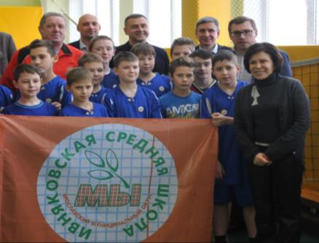
Об утверждении порядка осуществления деятельности школьных спортивных клубов и студенческих спортивных клубах
Приказ Минобрнауки России
от 13 сентября 2013 г. № 1065
Основными формами работы спортивных клубов являются занятия в секциях, группах и командах, комплектующихся с учетом пола, возраста, уровня физической и спортивно-технической подготовки, а также состояния здоровья обучающихся.
Спортивный клуб может иметь собственное название, эмблему, наградную атрибутику, спортивную форму.

Slide 18

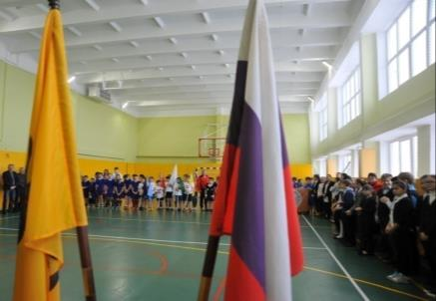
Закон Ярославской области
«О физической культуре и спорте
в Ярославской области»
от 11 ноября 2013 г. № 54-з
Статья 3. Полномочия органов государственной власти Ярославской области в сфере физической культуры и спорта
…
6) Содействие развитию детско-юношеского, школьного спорта, студенческого спорта, массового спорта, спорта высших достижений и профессионального спорта;
…

Slide 19
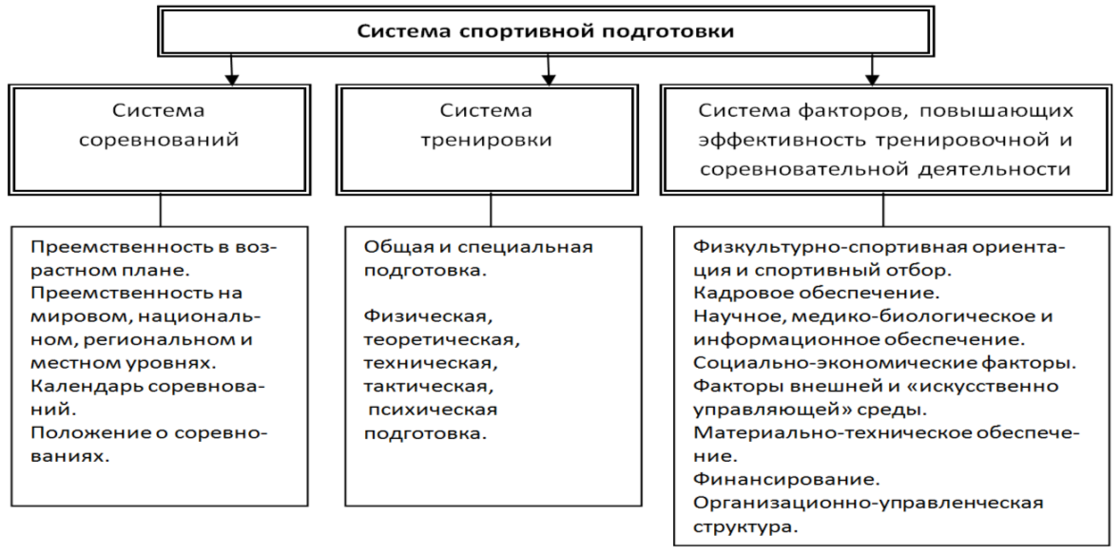
Организация внеурочной деятельности по спортивно-оздоровительному направлению

Slide 20

Система соревнований
Всероссийский сводный календарный план физкультурных
и спортивных мероприятий среди обучающихся общеобразовательных организаций
Минобрнауки России
Минспорт России
МЕРОПРИЯТИЯ,
ПРОВОДИМЫЕ МИНИСТЕРСТВОМ ПРОСВЕЩЕНИЯ
РОССИИ
1
Всероссийский летний и зимний фестиваль ГТО
Всероссийские соревнования по разным видам спорта (гандбол, баскетбол, бокс, лапта, лыжные гонки, самбо, футбол, дзюдо, плавание, легкая атлетика и др.)
Всероссийские спортивные игры школьников «Президентские спортивные игры»
Всероссийские спортивные соревнования школьников
«Президентские состязания»
2
3
4

Slide 21
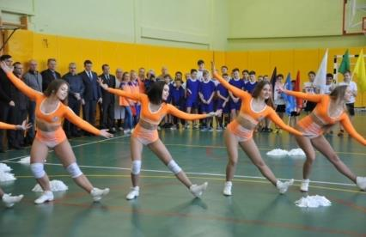

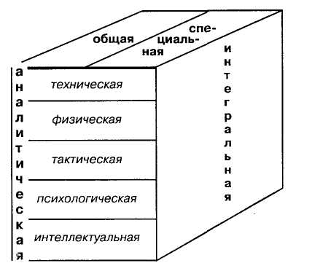
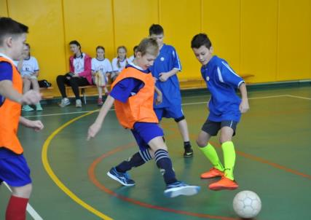
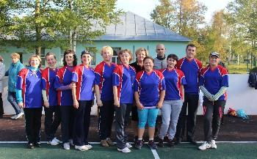
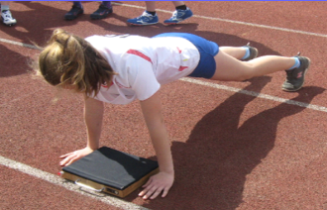
Система тренировки

Slide 22
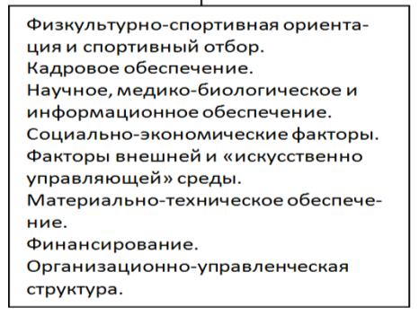

Система факторов,
повышающих эффективность тренировочно-соревновательной деятельности
Разработчики проекта
ГАУ ДПО ЯО «Институт развития образования»
ГОАУ ДО ЯО«Центр детей и юношества»
Партнеры проекта
Департамент образования Ярославской области
Департамент по физической культуре, спорту и молодежной политике Ярослав. области
Департамент здравоохранения и фармации Ярославской области
Органы местного самоуправления в области образования, ФКиС
Общественные организации
Спортивные федерации Ярославской области

Slide 23

Региональный проект:
«Лига школьных спортивных клубов Ярославии»
http://www.iro.yar.ru/index.php?id=1710
Цель проекта
создание сети школьных спортивных клубов для развития школьного спорта с учетом его социальной и образовательной функций, а также специфики его структуры, основанной на добровольной деятельности субъектов
Основные направления реализации проекта
1. Разработка нормативно-правовых актов по созданию школьных спортивных клубов (ШСК) в системе образования в ЯО.
2. Вовлечение обучающихся в занятия физической культурой и спортом, развитие и популяризация школьного спорта.
3. Создание системы сетевого взаимодействия школьных спортивных клубов Ярославской области.

Slide 24
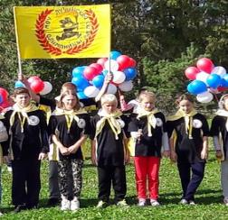
Количество зарегистрированный школьных спортивных клубов ЯО
на 31.12.2018 г.
Всего 334 клуба:
- 104 общественных организации,
- 230 структурных подразделения

Slide 25
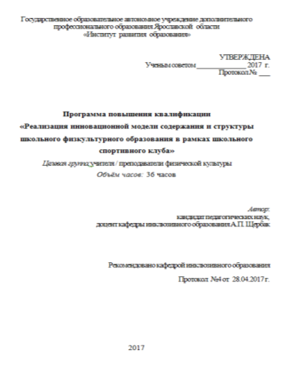
Организация внеурочной деятельности по спортивно-оздоровительному направлению
Программа повышения квалификации «Реализация инновационной модели содержания и структуры школьного физкультурного образования в рамках школьного спортивного клуба»
Срок обучения: 36 часов
Форма обучения: дистанционная
Содержание:
1. Школьный спортивный клуб как элемент модели структуры физкультурного образования учащихся.
2. Направления реализации физкультурного образования в рамках школьного спортивного клуба.
3. Создание организационно-педагогических условий работы ШСК

Slide 26


Организация внеурочной деятельности по спортивно-оздоровительному направлению
Теория (18 час):
Нормативно-правовая база развития школьного спорта
Условия организации и деятельности школьного спортивного клуба
Организационно-педагогические аспекты развития школьного спорта
Практика
на базе спортивного клуба «Буревестник – Верхняя Волга» г.Ярославля
(18 час)
Сетевая ППК
«Развитие школьного спорта
в региональной системе образования»
физическое воспитание и физическая подготовка обучающихся в общеобразовательных организациях, их подготовка к участию и участие в физкультурных мероприятиях и спортивных мероприятиях, в том числе в официальных физкультурных мероприятиях и спортивных мероприятиях

Slide 27
Реализация внеурочной деятельности в форме проектной деятельности
Организация внеурочной деятельности по спортивно-оздоровительному направлению
Письмо Минобрнауки России от 18.08.2017 № 09-1672
«О направлении Методических рекомендаций по уточнению понятия и содержания внеурочной деятельности в рамках реализации основных общеобразовательных программ, в том числе в части проектной деятельности»

Slide 28
Организация внеурочной деятельности по спортивно-оздоровительному направлению
Письмо Минобрнауки России от 18.08.2017 № 09-1672
«О направлении Методических рекомендаций по уточнению понятия и содержания внеурочной деятельности в рамках реализации основных общеобразовательных программ, в том числе в части проектной деятельности»
Эффективной формой организации внеурочной деятельности является проектная деятельность (учебный проект).
Проект выполняется обучающимся самостоятельно под руководством педагогического работника по выбранной теме в рамках одного или нескольких изучаемых учебных предметов, курсов в любом избранном направлении деятельности (познавательной, практической, учебно-исследовательской, социальной, художественно-творческой, иной).
В рамках сетевой формы реализации рабочих программ внеурочной деятельности к работе над проектом в качестве руководителя проекта (наставника) могут привлекаться специалисты, организаций дополнительного образования, профессионального и высшего образования (в т.ч. студенты), организаций культуры, спорта, предприятий. Порядок их участия в реализации проектной деятельности определяется договором о сетевом взаимодействии.
Проект выполняется обучающимся в рамках учебного времени, отведенного основной образовательной программой, и представляется в виде завершенного учебного исследования или объекта (информационного, творческого, социального, прикладного, инновационного, конструкторского, инженерного и пр.).

Slide 29
Организация внеурочной деятельности по спортивно-оздоровительному направлению
Письмо Минобрнауки России от 18.08.2017 № 09-1672
«О направлении Методических рекомендаций по уточнению понятия и содержания внеурочной деятельности в рамках реализации основных общеобразовательных программ, в том числе в части проектной деятельности»
Результаты выполнения проекта должны отражать:
- навыки коммуникативной, учебно-исследовательской деятельности;
- способность к инновационной, аналитической, творческой, интеллектуальной деятельности;
- навыки проектной деятельности, а также умение самостоятельно применять приобретенные знания и способы действий при решении различных задач, используя знания одного или нескольких учебных предметов или предметных областей;
- способность постановки цели и формулирования гипотезы исследования, планирования работы, отбора и интерпретации необходимой информации, структурирования аргументации результатов исследования на основе собранных данных, презентации результатов.

Slide 30

Организация внеурочной деятельности по спортивно-оздоровительному направлению
http://www.iro.yar.ru/index.php?id=2780

Slide 31
Государственное автономное учреждение дополнительного профессионального образования Ярославской области
Институт развития образования
Организация внеурочной деятельности
по спортивно-оздоровительному направлению
Контактная информация:
Россия г. Ярославль, ул. Богдановича, 16
Тел.: +7 (4852) 23-09-67
Сайт: www.iro.yar.ru
E-mail: fkbzh@iro.yar.ru
Щербак Александр Павлович
заведующий кафедрой физической культуры
и безопасности жизнедеятельности,
кандидат педагогических наук, доцент

